Slide 1
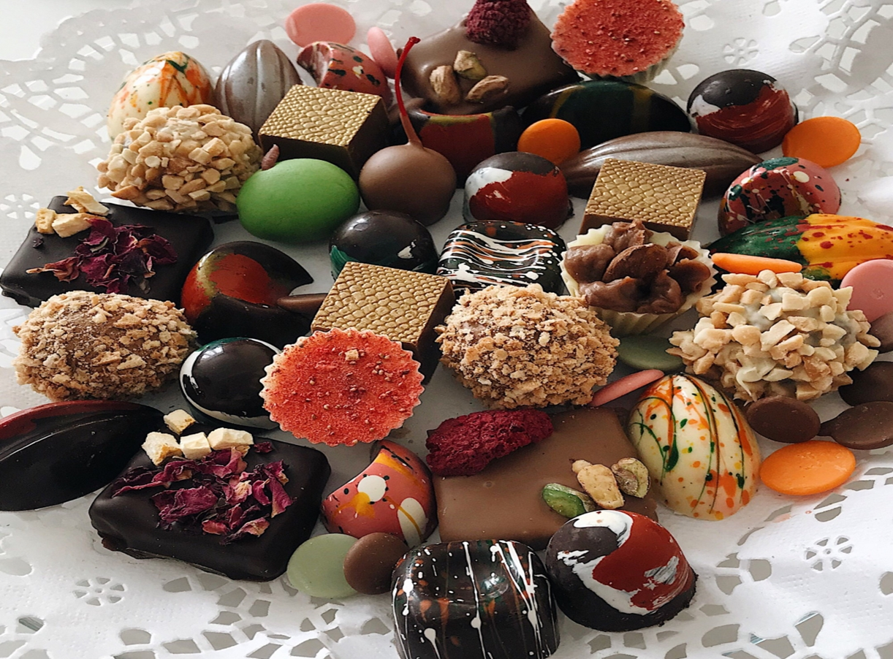
История конфет
Презентацию подготовила
Максименко Н.В.

Slide 2
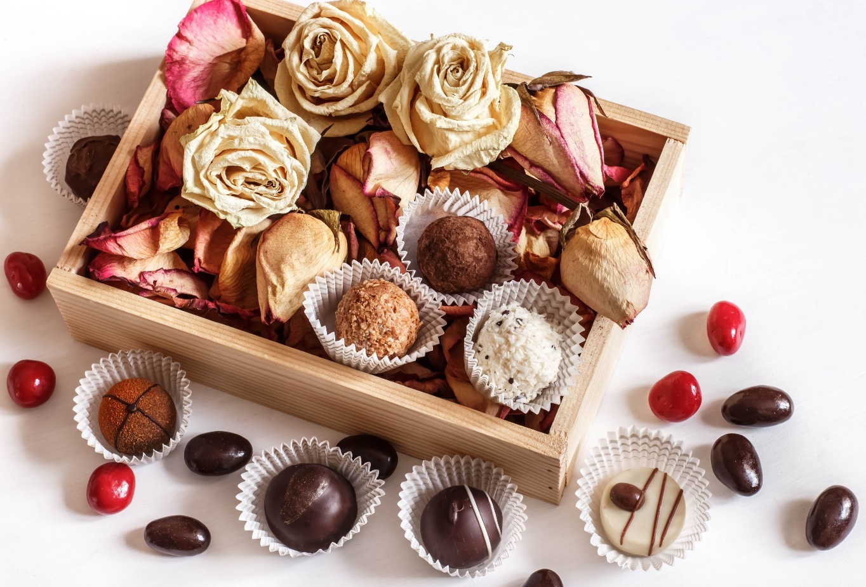
Все дети любят сладкое. Представить себе нашу жизнь без конфет очень сложно. Конфетами угощают, поощряют, и, наоборот, оставляют без конфет в качестве наказания. Самые любимые детские праздники- День рождения, имениник угощает друзей в школе конфетами. На Новый год- не обходятся без конфет, Дед мороз на утреннике даёт сладкий подарок.

Slide 3
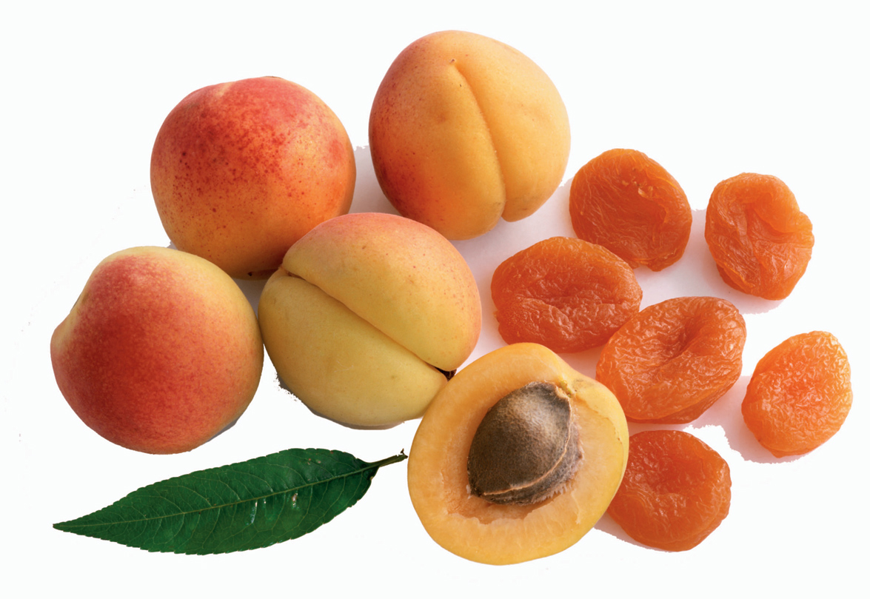
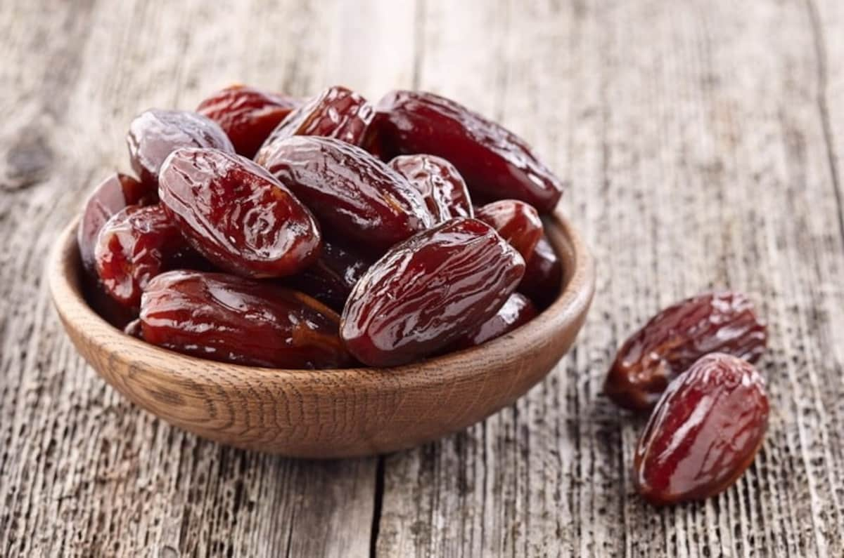
На первых порах изготовление конфет было народным промыслом – сушеные финики, абрикосы, инжир, орехи проваривали в меду с добавлением пряностей еще в Древнем Египте и раздавали их во время торжественного выхода фараона к народу.

Slide 4
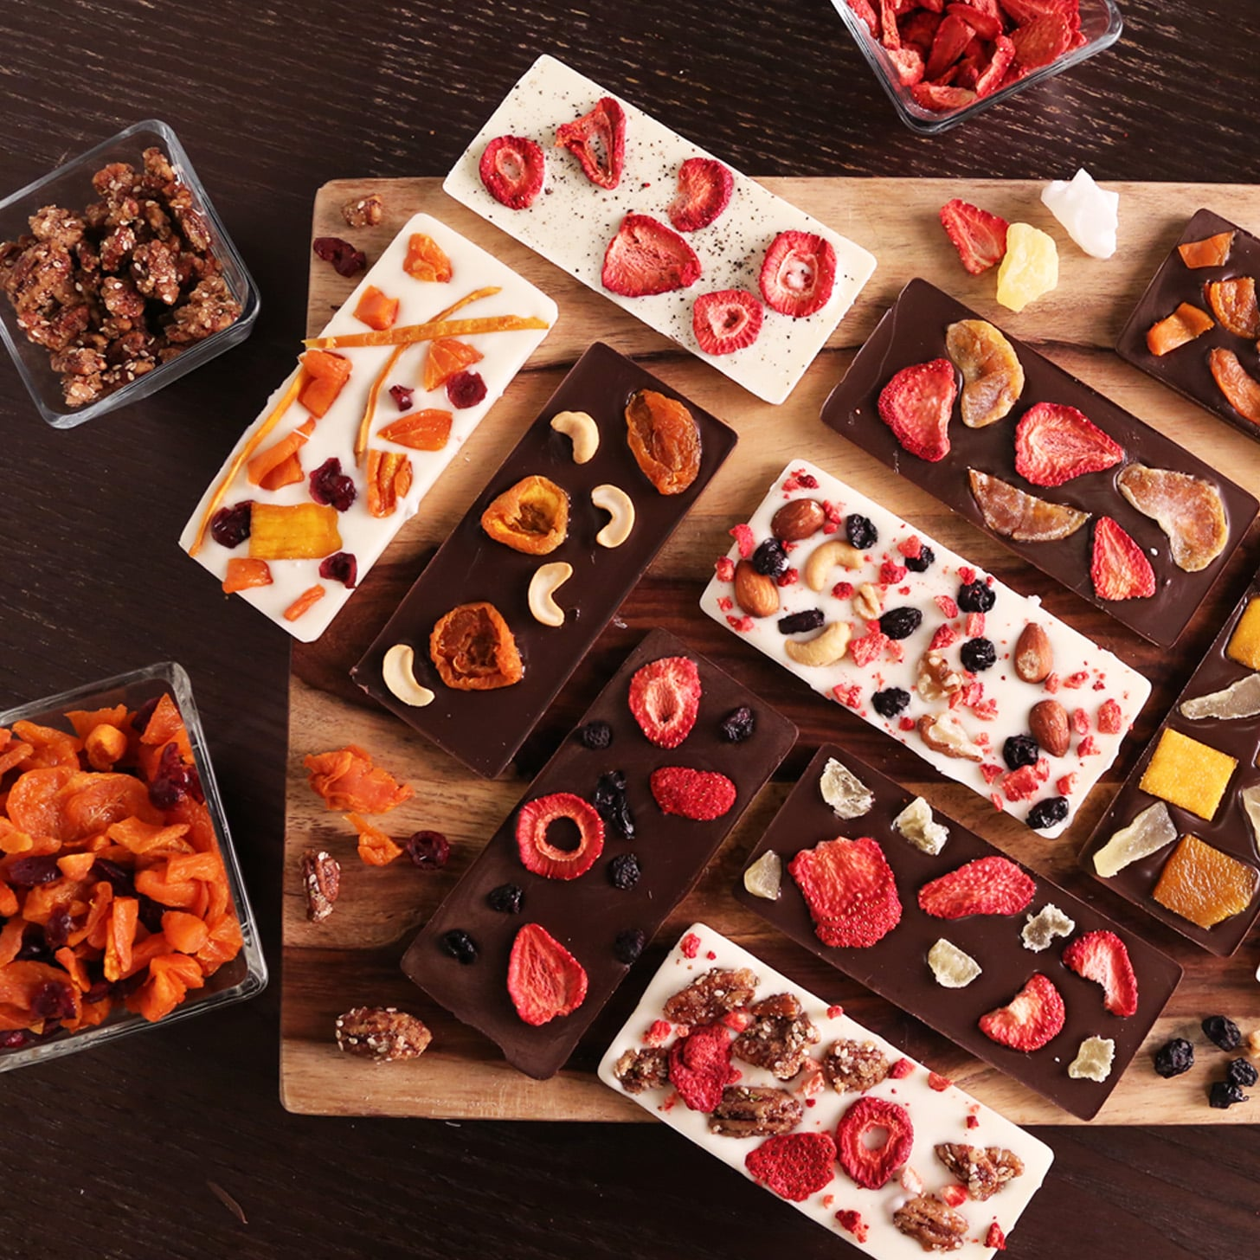
Затем в Европу из Индии привезли сахар – и именно с этого момента производство конфет становится чем-то отдельным и триумфальным. Конфеты даже прописывали от различных недугов, в том числе и нервных расстройствах, заметив, что сладость повышает настроение.

Slide 5
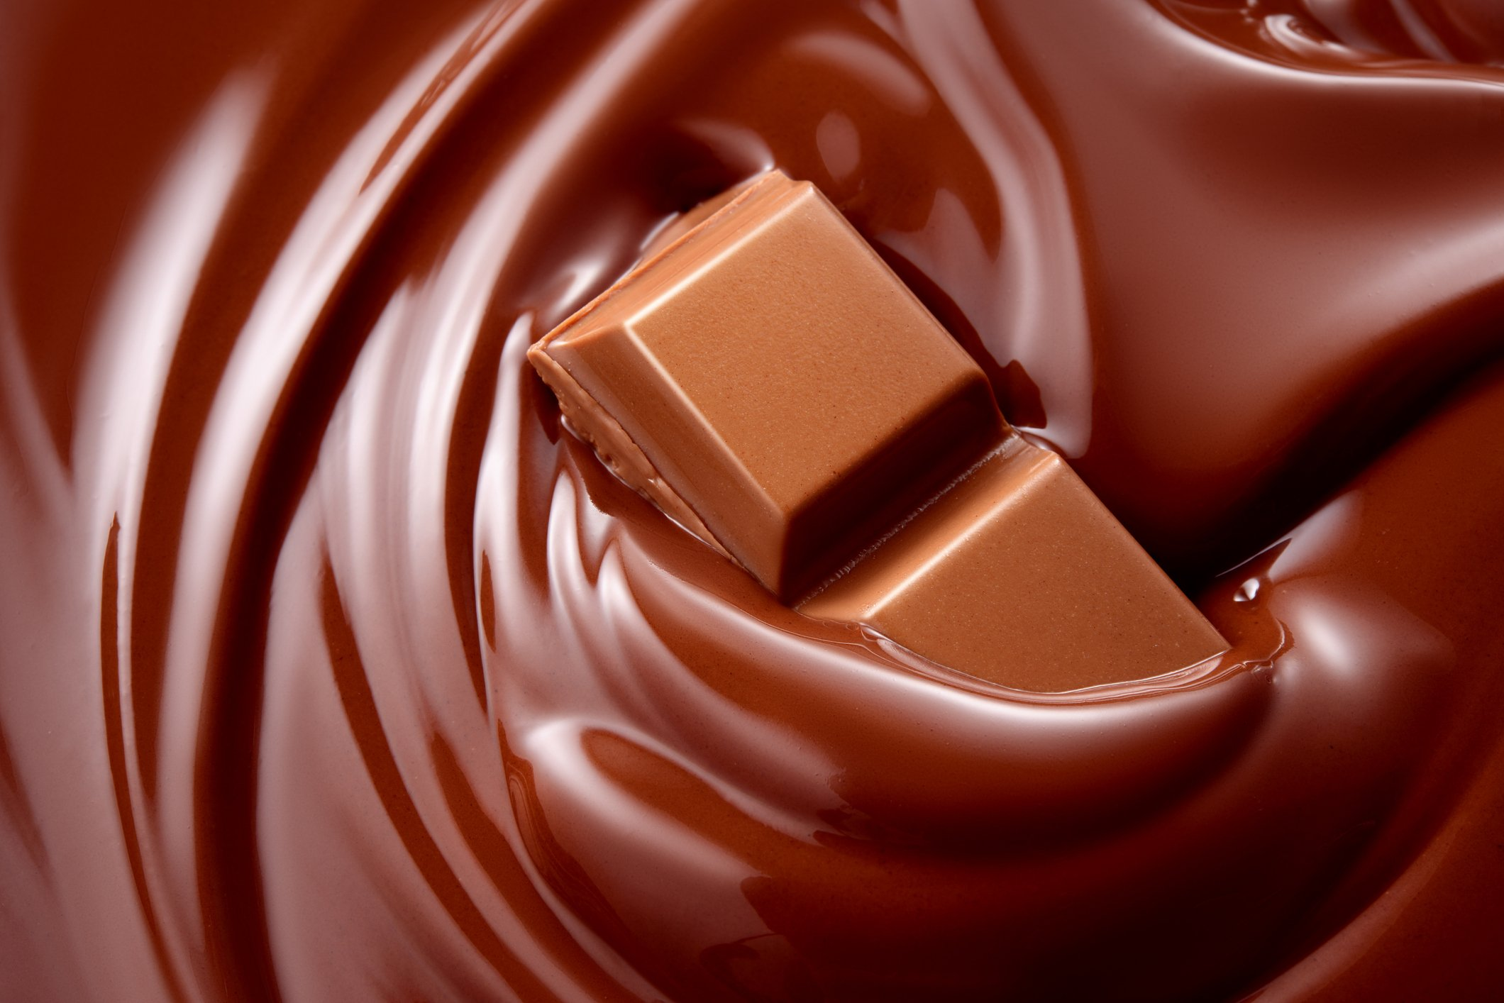
С открытием Америки и появлением шоколада стало возможным вновь производить сладости. Сначала шоколад пили в качестве десерта, затем он стал применяться в приготовлении сложных десертов – глазурь для торта, а еще позже в нем стали обмакивать орехи и фрукты.

Slide 6
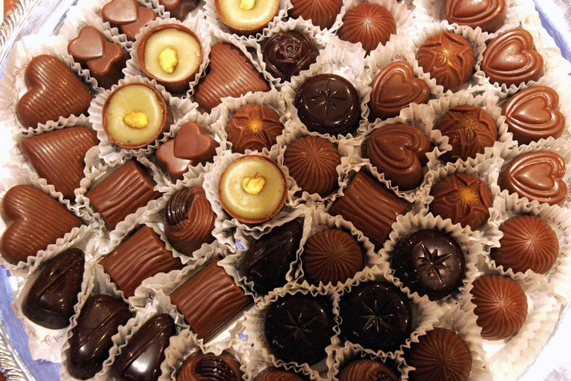
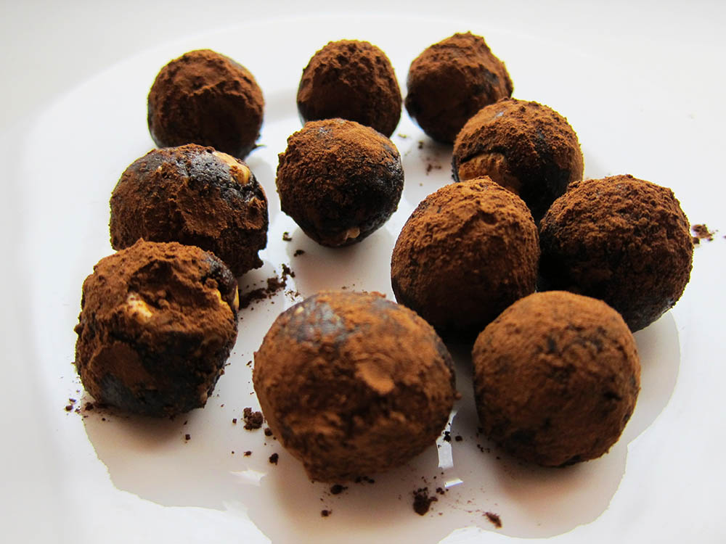
Первые конфеты приготовили в 1671 году, шоколадные конфеты с начинкой из тертых орехов, которые назвал «пралине».

Slide 7
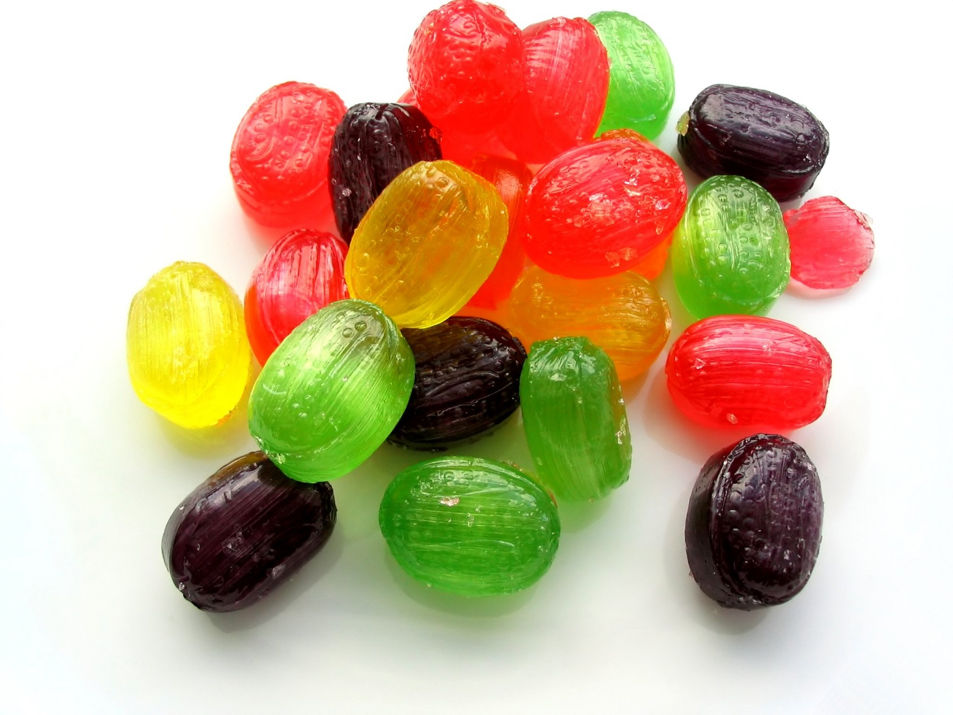
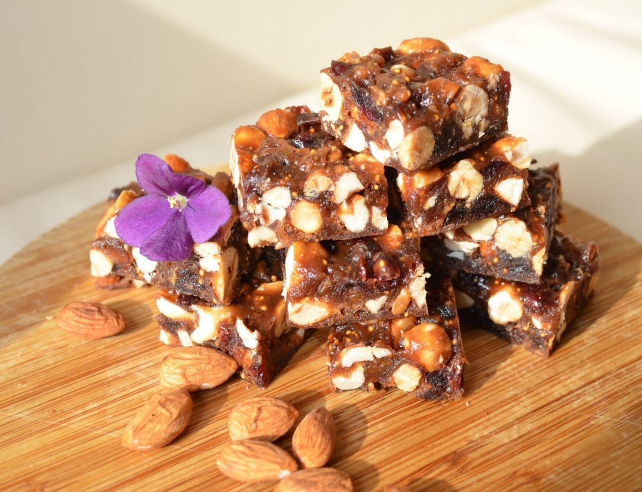
С выращиванием и переработкой сахарного тростника стоимость сахара стала снижаться. Появились первые леденцовые конфеты из расплавленного сахара с ягодными и фруктовыми соками. Появилась сливочная помадка на основе смеси сахара, молока и масла, а также драже – цукаты и орехи в сахарной глазури.

Slide 8
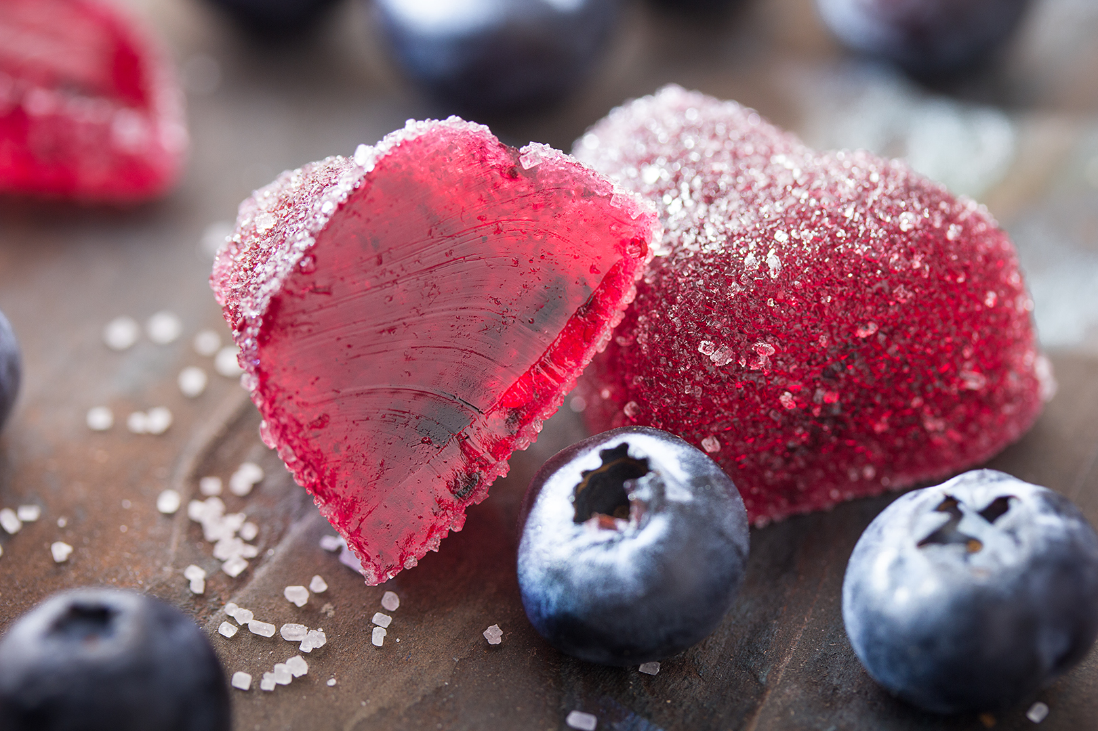
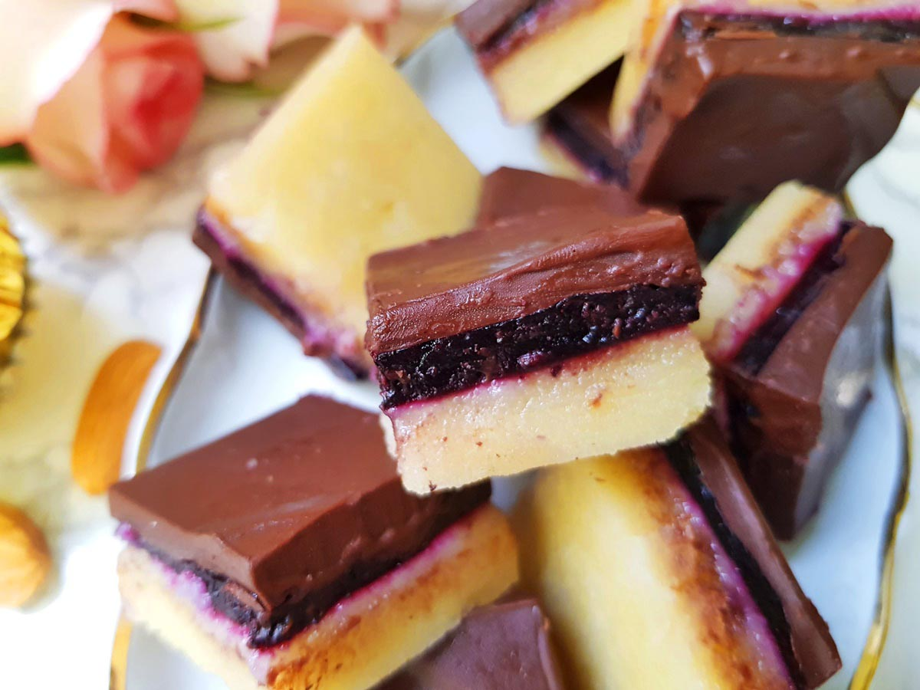
В 18 веке в Париже кондитерское дело приобретает черты искусства. Можно экспериментировать не только с составом конфет, но и с формами, делая из них настоящие произведения искусства. Появляются новые начинки , грильяж из обжаренных орехов, мармелад, марципан, привезенные из Италии.

Slide 9
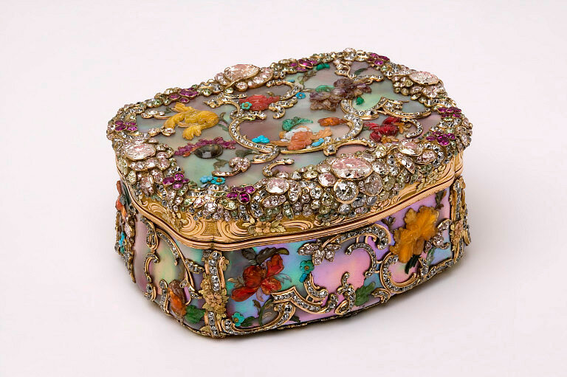
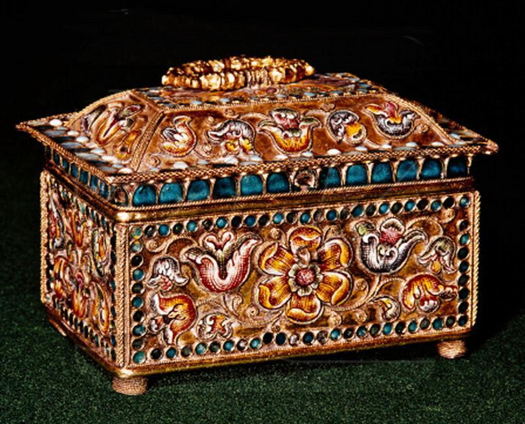
Появляются первые картонные упаковки для конфет – в форме медного или серебряного сундучка, украшенного хрусталем и драгоценными камнями для подарка в богатых домах. Коробки попроще, из картона, было принято дарить гостям на свадьбах. В них обязательно клали 5 конфет – на здоровье, долголетие, достаток, удачу и радость. Эта традиция существует во Франции до сих пор.

Slide 10

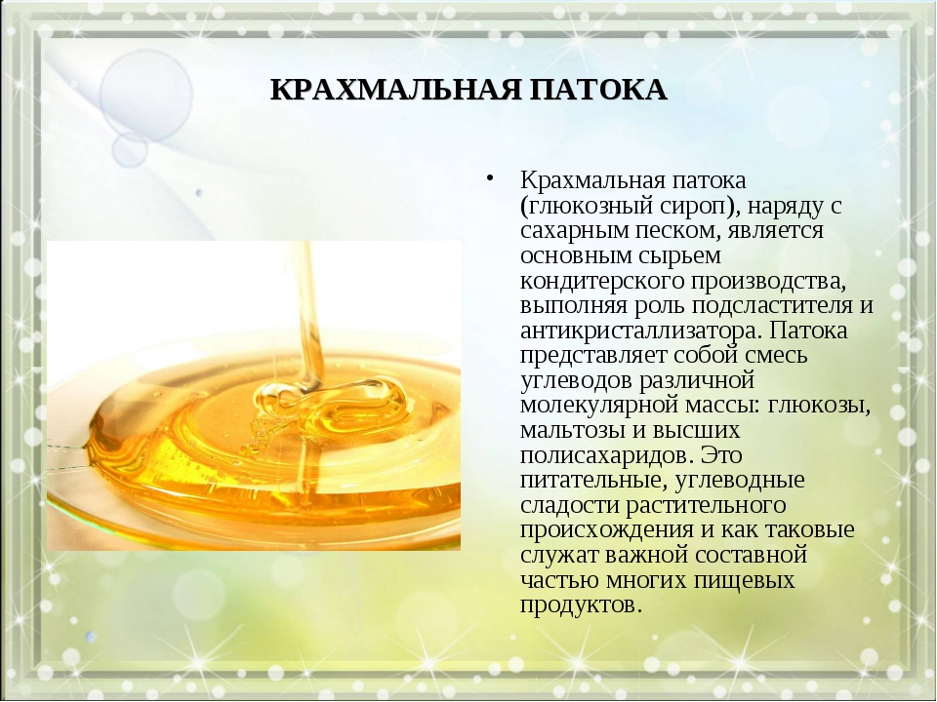
В 19 веке англичане перестали поставлять сахар во Францию, и Наполеон, большой почитатель сладостей, приказал найти выход из положения. Так стали выращивать сахарную свеклу, из которой производили сахар и патоку и использовали их для приготовления сладостей.

Slide 11


Из-за жары некоторые конфеты стали портиться или слипаться в один неразделимый ком, и тогда появилась идея фасовать конфеты в бумажные кульки, на которых указано имя продавца или фирмы. Немногим позже на бумаге появились и картинки для привлечения внимания.
Фантики стали отличной площадкой для рекламы, а сами конфеты в упаковке стали покупать охотней.

Slide 12
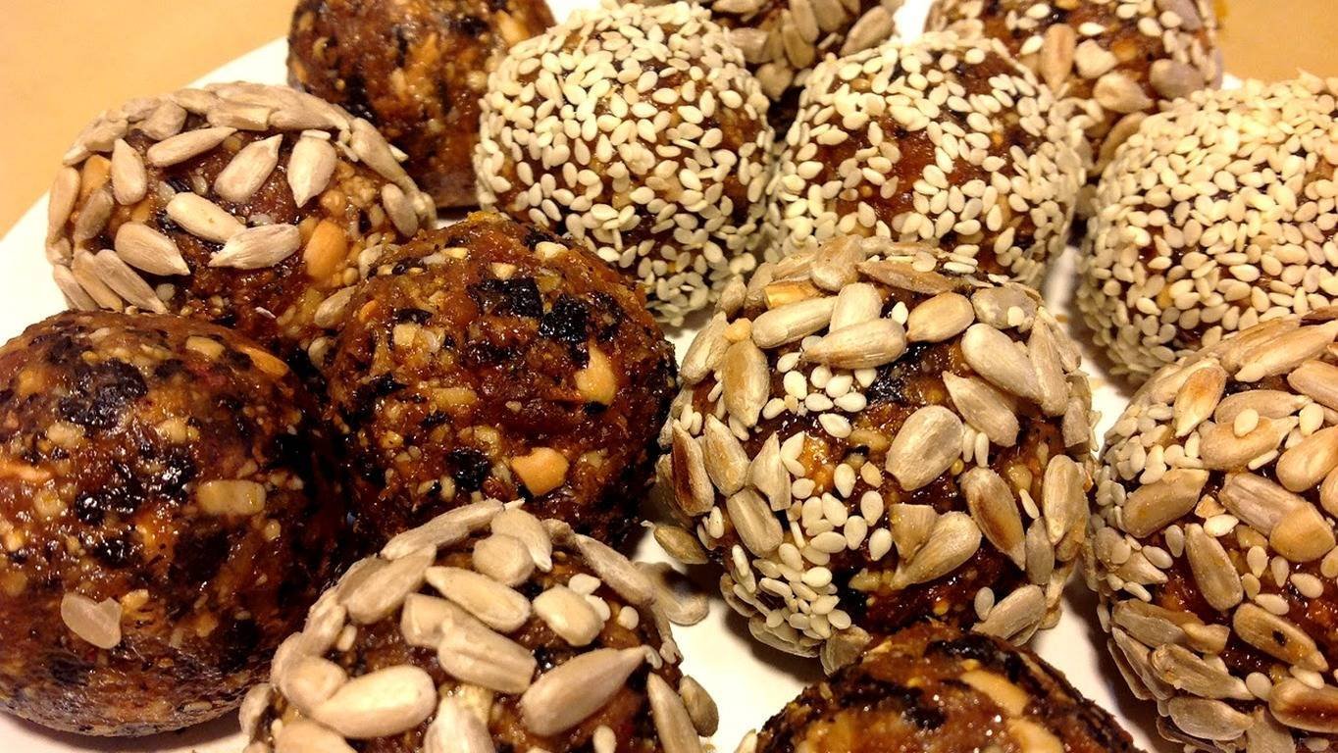
Помадные - в состав помадных конфет могут входить фруктовые смеси, орехи, цитрусовые подварки, какао-порошок и другие сладости.
Шоколадные – в основу этих распространенных конфет входит масло какао, которое получают из какао-бабов. Нередко шоколадные конфеты делают с применением цукатов, изюма, орехов, вафель, а также ароматических добавок в виде коньяка, кофе, ванилина и перца.
Ореховые конфеты - основу сладкой композиций составляет ореховая масса, которую дополняют какао-порошком, сахарной пудрой, ванилином и прочими продуктами.
Молочные - изготовляются с применением молочных продуктов. В наше время особо ценятся конфеты из натурального молока, а также полезного козьего молока. Современное производство нередко использует сухое или порошковое молоко.

Slide 13
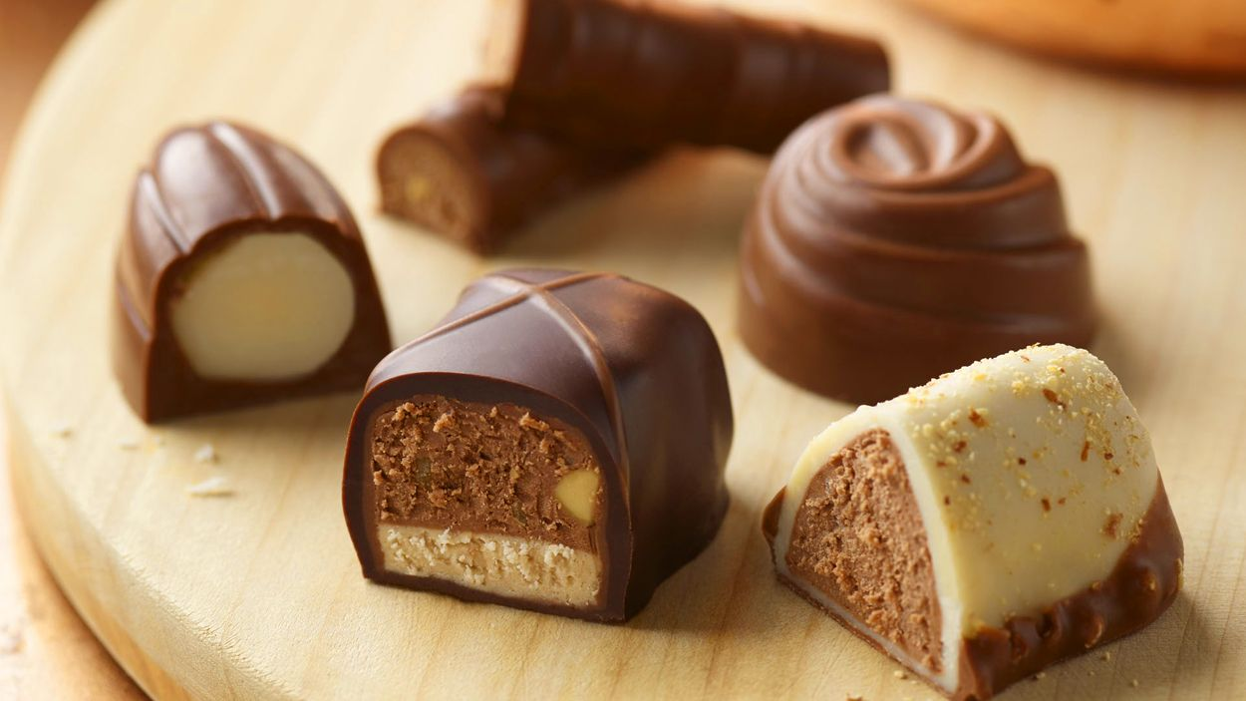
С фруктовыми начинками - конфеты с уваренным фруктовым пюре, заспиртованных или высушенных ягод. Вишня, курага и даже рябина в шоколаде является представителем фруктовых конфет.
Ликерные - изготовляются из сахарного раствора с применением коньяка, вина, спирта. Самым распространенным дополнением является шоколадная оболочка и другие сочетания какао продукта.
Кремовые - в основе таких конфет применяется крем, который создается из различных вкусных продуктов, в том числе жировых и вкусовых добавок.
Грильяжные - при изготовлении этих конфет используют фруктовую массу с дробленными орешками. Также вместо фруктовой смеси берут плавленый сахар.
Марципановые – для приготовления классического марципана используют сахарную пудру и миндальные орехи. Категория конфет считается любимым лакомством Европы и сегодня рецепты марципановых конфет имеют множество трактовок.

Slide 14
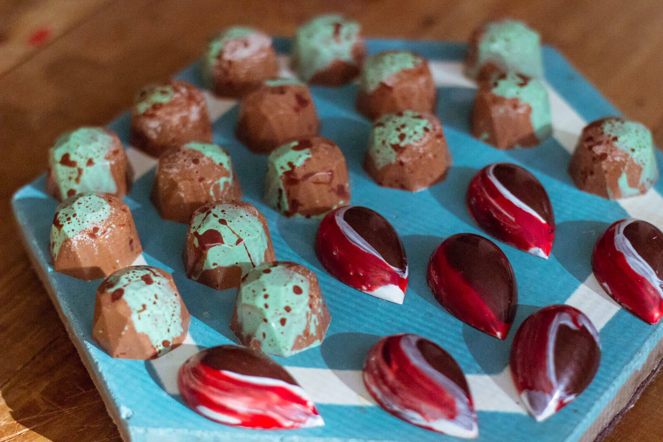
Полезные свойства конфет:
Их не так много, но они все-таки есть:
сладости – источник глюкозы, а значит, энергии для организма, и в частности для головного мозга;
некоторые конфеты включают начинки (фрукты, орехи и др.) – источник витаминов, минералов, клетчатки и других полезных веществ;
шоколадные конфеты содержат немало полезных компонентов;
конфеты доставляют удовольствие и улучшают настроение.
Безусловно, при умеренном употреблении качественных конфет, изготовленных из натуральных ингредиентов, организм получит только пользу. По крайней мере, пара хороших конфет станет прекрасным дополнением к чашке чая или кофе и поднимет настроение.

Slide 15
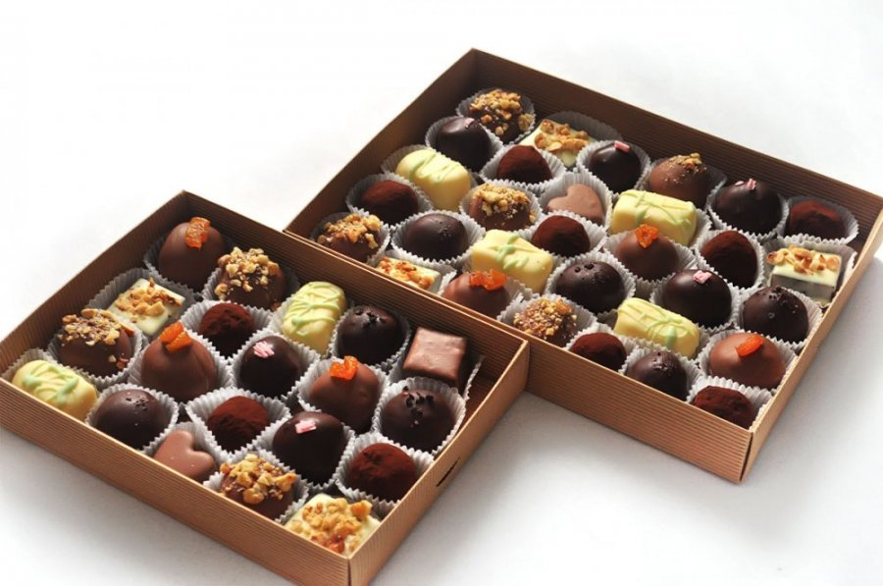
Вред конфет:
О возможном вреде конфет можно говорить очень много, но следует отметить, что умеренное употребление при отсутствии медицинских противопоказаний практически никогда не принесет урона здоровому человеку. В день взрослому человеку достаточно съедать 50-100 г сладкого, включая сахар, варенье, мед и прочие лакомства.
Одна из самых распространенных проблем у любителей конфет – это возникновение аллергических очень часто обусловлены злоупотреблением этим лакомством.
Нарушение углеводного обмена и избыточный вес – проблемы, которые могут подстерегать сладкоежек, злоупотребляющих не только конфетами, но и другими лакомствами.
Вред конфет также обусловлен различными добавками, которые используются при их производстве. Иногда список ингредиентов занимает не одну строчку на упаковке лакомства.

Slide 16
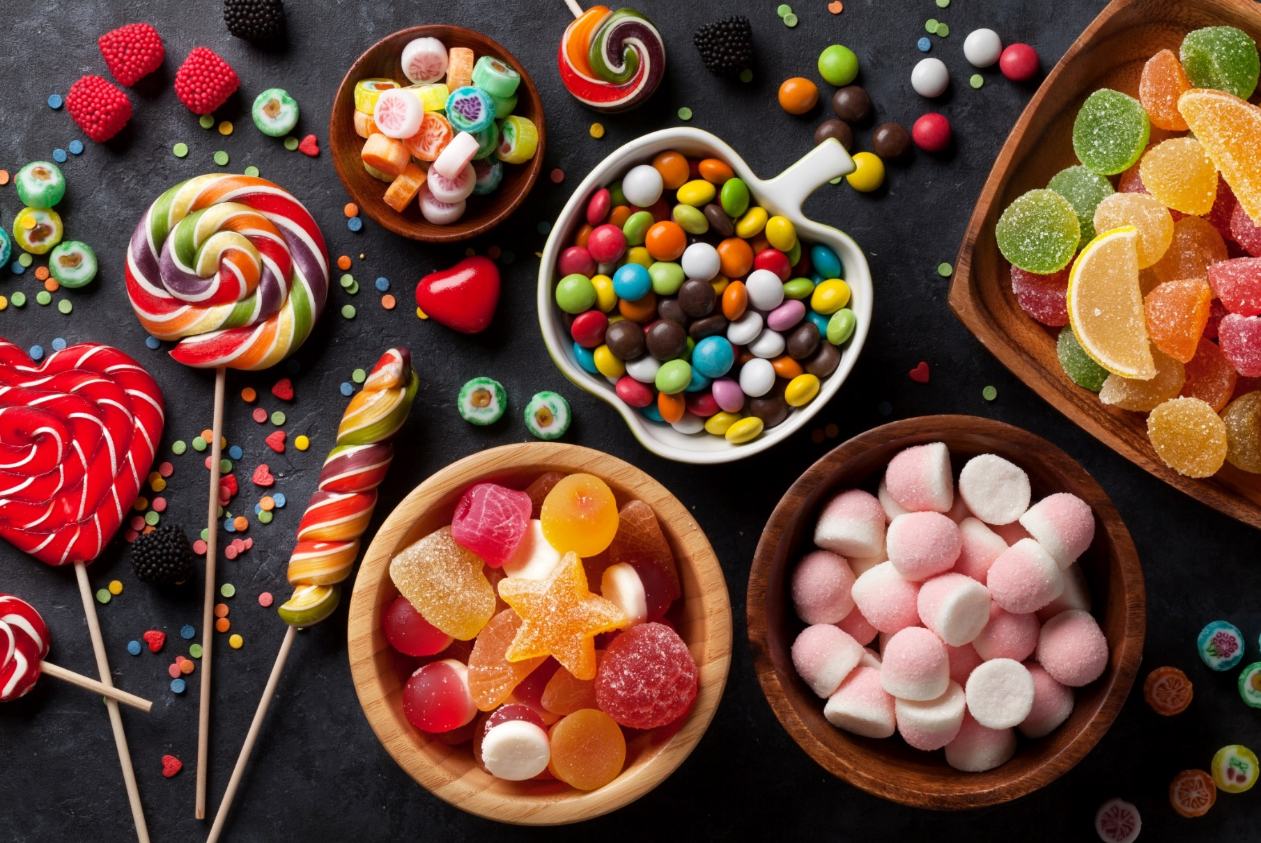
Сахар, содержащийся в конфетах, оказывает неблагоприятное воздействие на зубную эмаль. С этой точки зрения наибольший вред оказывают леденцы и жевательные конфеты, которые находятся в ротовой полости длительное время.

Slide 17
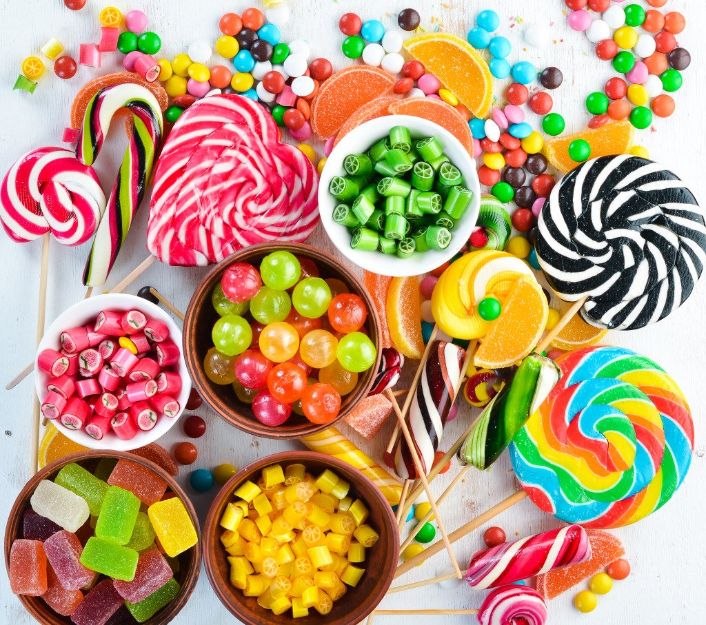

Спасибо
за
внимание

